Slide 1
SITUAZIONE POLITICA
GUN
PROSEGUE L’AGENDA DEL PM DBEIBA
GSN
CONTINUA SOSTANZIALE INEFFICACIA SIA A LIVELLO POLITICO CHE SUL TERRITORIO DELLE DECRETAZIONI DEL GSN .
UNSMIL
IL 27 FEBBRAIO L’INVIATO DELLE NAZIONI UNITE IN LIBIA ABDOULAYE BATHILY HA PROPOSTO UNA NUOVA INIZIATIVA AL CONSIGLIO DI SICUREZZA PER LO SVOLGIMENTO DELLE ELEZIONI PRESIDENZIALI E LEGISLATIVE NEL 2023, CON L’ISTITUZIONE DI UN COMITATO ELETTORALE FORMATO DA TUTTE LE PARTI LIBICHE INTERESSATE POLITICI, MILITARI, LEADER TRIBALI E ORGANIZZAZIONI CIVILI.

Slide 2
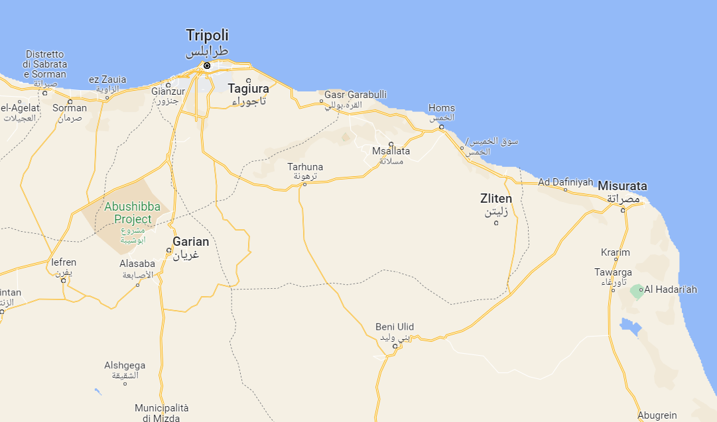
CURRENT
TRIPOLI
ZAWIA
ZAWIA 27 FEB 23
FONTI LOCALI RIFERISCONO CHE VIOLENTI SCONTRI SONO SCOPPIATI DOPO IL RAPIMENTO DI UN GIOVANE NELL’AREA DI AL-MUTRAD A OVEST DELLA CITTA’ DI ZAWIA, TRA DUE MILIZIE RIVALI AFFILIATE AL GNU. GLI SCONTRI HANNO PROVOCATO LA MORTE DI DUE GIOVANI E IL FERIMENTO DI ALTRI.

